Slide 1

Материалы о ходе оказания мер поддержки
субъектам малого и среднего предпринимательства
Корпорацией МСП в 2017 году
(по состоянию на 11.12.2017)
Москва, 2017

Slide 2




О Корпорации
АО «Федеральная корпорация по развитию малого и среднего предпринимательства»
Корпорация МСП – институт развития в сфере малого и среднего предпринимательства, осуществляет деятельность в соответствии с Федеральным законом от 24.07.07 №209-ФЗ «О развитии малого и среднего предпринимательства в Российской Федерации»
Акционерами Корпорации МСП являются Российская Федерация (в лице Федерального агентства по управлению государственным имуществом) и государственная корпорация «Банк развития и внешнеэкономической деятельности (Внешэкономбанк)»
Акционерное общество «Российский Банк поддержки малого и среднего предпринимательства» (АО «МСП Банк») является дочерним обществом Корпорации МСП
Корпорация МСП обеспечивает исполнение обязательств, принятых на себя АО «НДКО «АКГ»
Ключевые факты
Основные виды поддержки субъектов МСП, оказываемые Корпорацией МСП
Расширение доступа
к закупкам компаний
с государственным участием
Финансовая
и гарантийная поддержка
Маркетинговая
и информационная поддержка
Имущественная
и консультационная поддержка, программы обучения
2

Slide 3
Закупки у субъектов МСП
За 2016 год объем закупок у субъектов МСП составил 1,511 трлн рублей
(на основании данных, подтвержденных Федеральным казначейством, ФНС России)
СОСТОЯНИЕ 2017 ГОДА (по состоянию на 11.12.2017):
ОБЩИЙ ОБЪЕМ
ДОГОВОРОВ*
СРЕДНЯЯ ДОЛЯ
планируемых прямых закупок («спецторги», квота 10%)
НОМЕНКЛАТУРА
закупок у субъектов МСП
(от 10 до 91%),
что в 3 раза превышает установленную квоту (10%)
1,978 трлн руб.
30%
К концу 2017 года
с учетом расширения перечня заказчиков (с 200 до 420):
целевой показатель -
2 трлн рублей
158 553
позиции
Взаимодействие
с заказчиками
  58 заказчиков утвердили программы партнерства, участниками которых стали 1 429 субъектов МСП;
  Корпорацией подписаны соглашения о взаимодействии с 40 крупнейшими заказчиками
  ТОП-5 заказчиков-лидеров: ОАО «РЖД» (202,8 млрд руб.), ПАО «Ростелеком» (123,1 млрд руб.), АО «РЖДстрой» (77,7 млрд руб.),
  ПАО «НК «Роснефть» (72,5 млрд руб.), ПАО Сбербанк (63,4 млрд руб.)
Взаимодействие
с регионами
  ТОП-5 регионов – лидеров: город Москва (741,5 млрд руб.), город Санкт-Петербург (189,3 млрд руб.), Московская область (111,3 млрд руб.), Ханты-Мансийский автономный округ - Югра (80,3 млрд руб.), Свердловская область (74,2 млрд рублей)
Источник: результаты оценки и мониторинга соответствия, данные реестра договоров, заключенных по результатам закупок, сведения, размещенные в ЕИС, сведения, полученные от крупнейших заказчиков

Slide 4
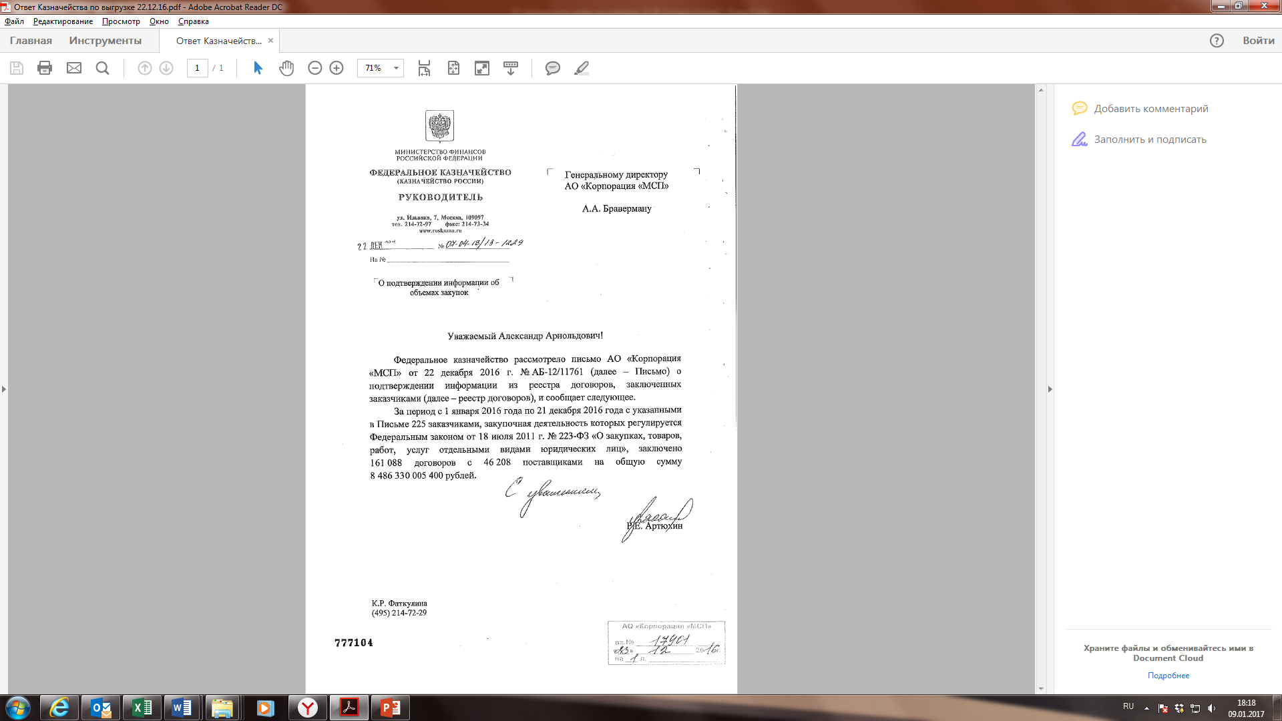
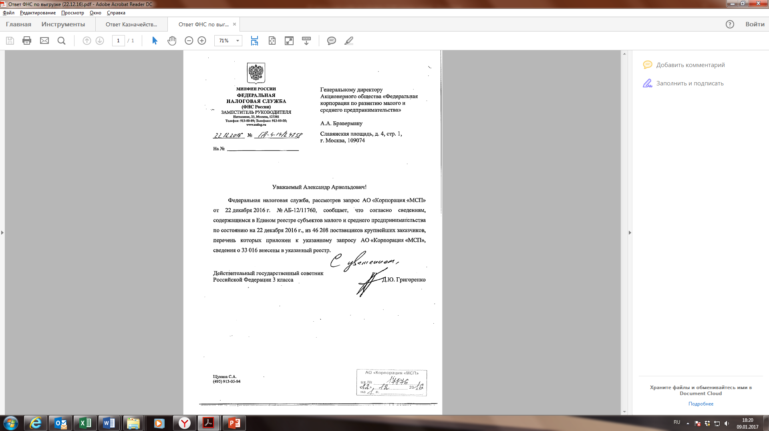
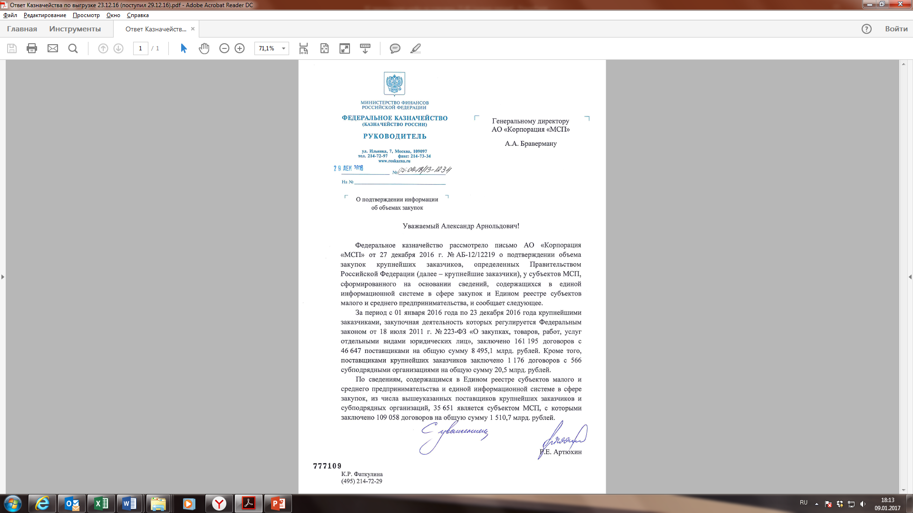
Подтверждение сведений об объемах закупок
крупнейшими заказчиками у субъектов МСП
За 2016 год с 35 651 субъектом МСП заключено
109 058 договоров на общую сумму 1,511 трлн рублей
Информация Федерального казначейства об общем объеме закупок
и общем количестве поставщиков
Информация ФНС России о количестве поставщиков, являющихся субъектами МСП
Информация Федерального казначейства
об общем объеме закупок у субъектов МСП
сведения о 33 016 внесены в указанный реестр.
161 088 договоров с 46 208 поставщиками на общую сумму 8 426 330 005 400 рублей.
35 651 является субъектом МСП, с которыми
заключено 109 058 договоров на общую сумму 1 510, 7 млрд рублей
4

Slide 5
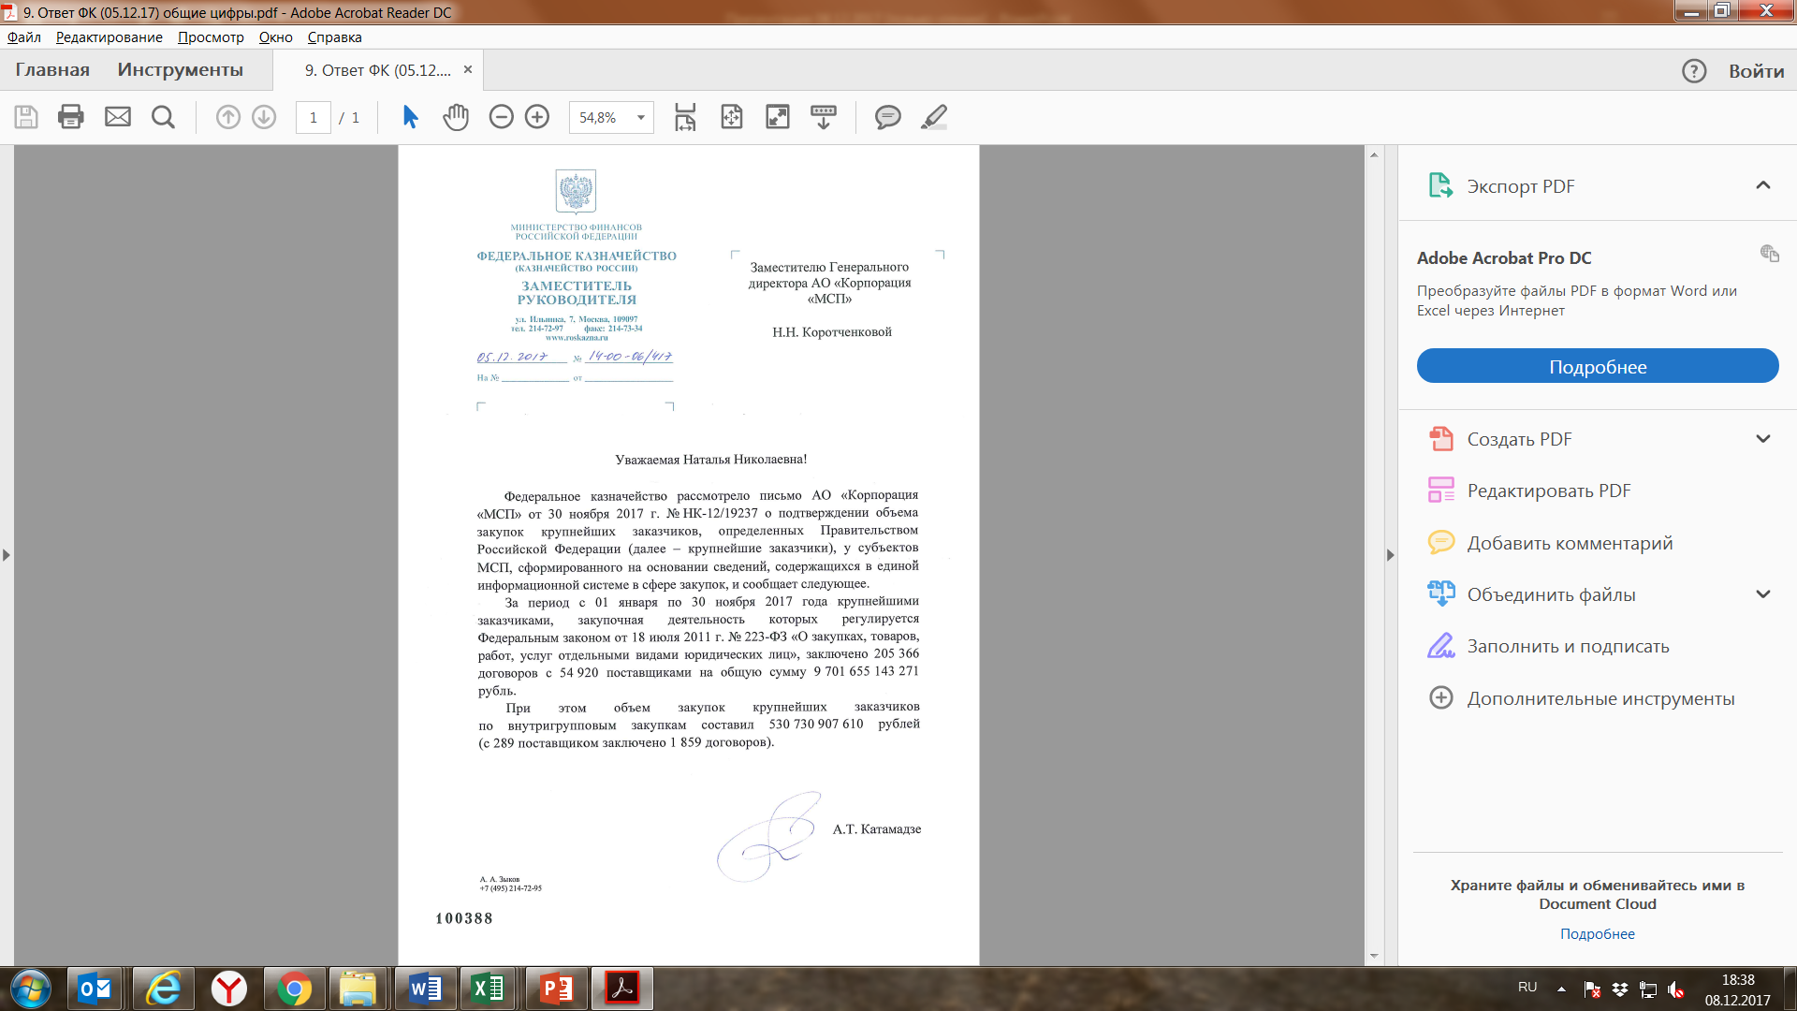
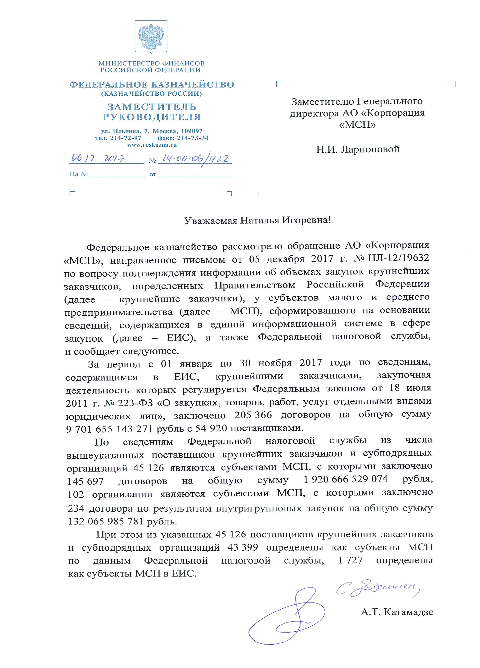
Подтверждение сведений об объемах закупок
крупнейшими заказчиками у субъектов МСП
За период с 1 января по 30 ноября 2017 года с 45 126 субъектами МСП
заключено 145 697 договоров на общую сумму 1,921 трлн рублей
Информация Федерального казначейства об общем объеме закупок
и общем количестве поставщиков
Информация ФНС России о количестве поставщиков, являющихся субъектами МСП
Информация Федерального казначейства
об общем объеме закупок у субъектов МСП
из 54 920 поставщиков
42 135 поставщиках
внесены в указанный реестр.
205 366
МСП
договоров с 54 920 поставщиками на общую сумму 9 701 655 143 271
145 697
45 126 являются субъектами
рубль.
договоров
1 920 666 529 074
43 399
1 727
5

Slide 6
Оценка качества закупок
крупнейших заказчиков у субъектов МСП*
Участие заказчика
в уставном капитале субъекта МСП
  184 поставщика (0,9% от общего количества поставщиков) в рамках осуществления внутригрупповых закупок между основным и дочерними хозяйственными обществами
Совпадение юридических адресов
и телефонов поставщиков
  у 1 219 субъектов МСП (3,42% от общего количества поставщиков) контактный телефон не является уникальным
  у 3 655 субъектов МСП (10,2%) адрес не является уникальным
Дата создания (регистрации)
субъекта МСП - поставщика
  Наибольший объем закупок (217,65 млрд руб.) выявлен у субъектов МСП, созданных в 2008 году
  Наибольший объем закупок у единственного поставщика (50,6 млрд руб.) выявлен у субъектов МСП, созданных в 2012 году
Уровень конкуренции
(среднее количество заявок, поданных
на участие в закупках)
Экономия
(разница между начальной (максимальной) ценой и ценой заключенного договора)
Закупки
у единственного поставщика
Закупки
у субъектов МСП
17,83 %
Закупки
у субъектов МСП
2,9
Закупки
у субъектов МСП
24,6%
Общая практика
по Закону
№223-ФЗ**
1,69
Общая практика
по Закону
№223-ФЗ**
1,6%
Общая практика
по Закону
№223-ФЗ** 63%
(в 1,7 раза выше)
(в 11,1 раза выше)
(в 2,6 раза ниже)
6

Slide 7

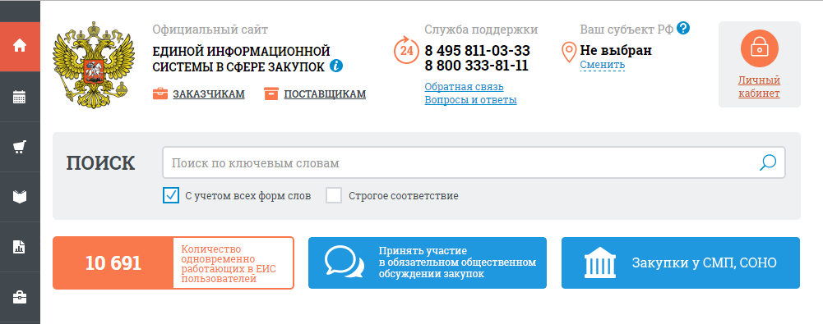


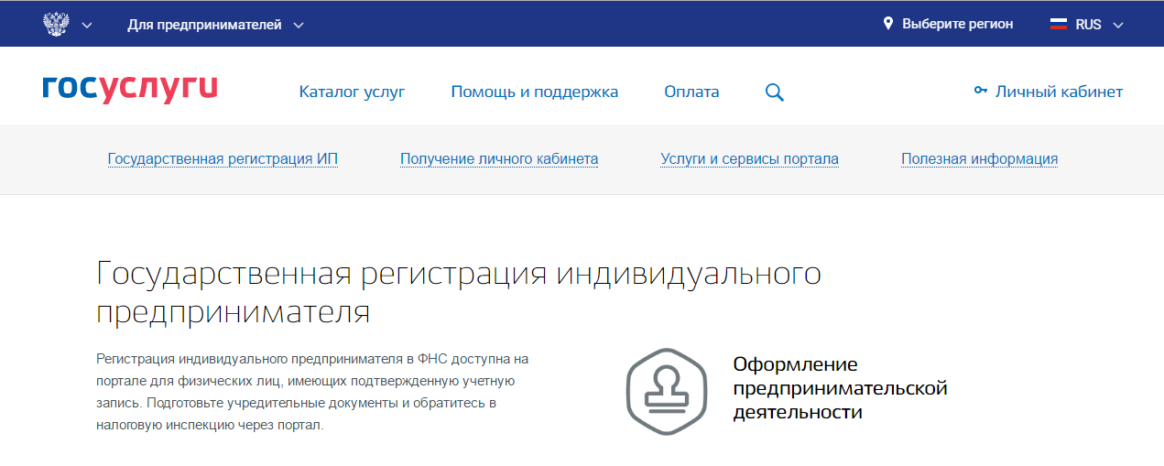
Интеграция информационных систем
для оказания поддержки субъектам МСП
ЕИС в сфере закупок
Единый реестр субъектов МСП
Назначение:
Общие сведения, получаемые из ЕГРЮЛ, ЕГРИП:
  официальный сайт единой информационной системы в сфере закупок в информационно-телекоммуникационной сети Интернет предназначен для обеспечения свободного и безвозмездного доступа к полной и достоверной информации о контрактной системе в сфере закупок и закупках товаров, работ, услуг, отдельными видами юридических лиц, а также для формирования, обработки и хранения такой информации.
  о категории субъекта МСП (микропредприятие, малое предприятие или среднее предприятие);
  о лицензиях, полученных юридическим лицом, индивидуальным предпринимателем.
Единый портал государственных
и муниципальных услуг
Сведения, предоставляемые субъектами МСП
в заявительном порядке:
  о производимой юридическим лицом, индивидуальным предпринимателем продукции (в соответствии с ОКВЭД-2 и ОКПД-2) с указанием на соответствие такой продукции критериям отнесения к инновационной продукции, высокотехнологичной продукции;
  об участии в программах партнерства;
  о контрактах, заключенных в соответствии с Законом №44-ФЗ, и (или) договорах, заключенных в соответствии с Законом №223-ФЗ.
Порядок размещения:
регламентируется Федеральным законом от 05.04.2013 №44-ФЗ «О контрактной системе в сфере закупок товаров, работ, услуг для обеспечения государственных и муниципальных нужд» и Федеральным законом от 18.07.2011 №223-ФЗ «О закупках товаров, работ, услуг отдельными видами юридических лиц», а также соответствующими подзаконными актами.
Назначение:
Функционал:
ЕПГУ (Единый портал государственных и муниципальных услуг) – федеральная государственная информационная система.
Обеспечивает доступ физических и юридических лиц к сведениям о государственных и муниципальных учреждениях и организациях и оказываемых ими услугах в электронном виде.
На портале «Госуслуги» размещена справочная информация для физических и юридических лиц о порядке оказания госуслуг, в том числе — в электронном виде,
организован поиск по тематике, ведомству, жизненной ситуации,
представлены образцы документов,
представлены ссылки на сервисы госучреждений и ведомств.
Данные о планах закупок
крупнейших заказчиков
с государственным участием доступны
на Портале Бизнес-навигатора МСП
В дальнейшем планируется
ПОЭТАПНОЕ РАСШИРЕНИЕ
состава сведений Единого реестра субъектов МСП
В 2017 году на Портале будут доступны услуги Корпорации МСП, включая доступ к сервисам Портала Бизнес-навигатора МСП
7

Slide 8
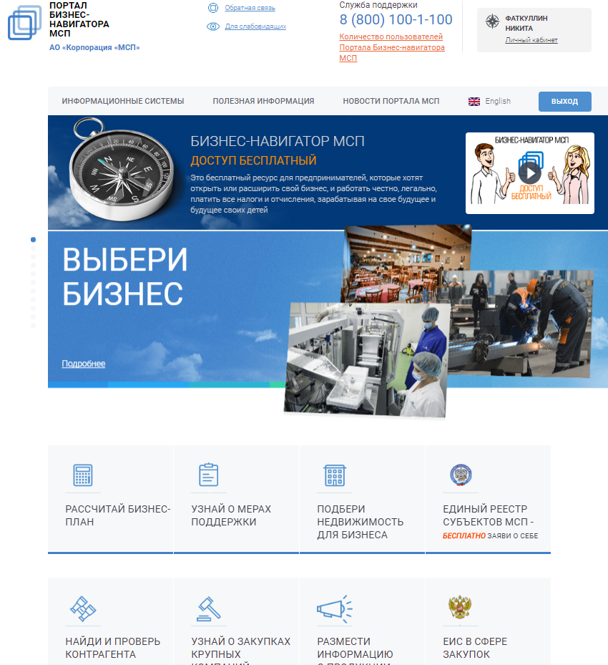
Бизнес навигация для МСП
Для получения
бесплатного доступа
к сервисам необходимо:
С помощью сервисов
Портала Бизнес-навигатора МСП пользователь может:
1
Зайти на Портал
Бизнес-навигатора МСП
по адресу: https://smbn.ru
Рассчитать бизнес-план для одного из 90 видов бизнеса в 171 городе с населением более 100 тысяч человек.
Найти банк, где можно взять кредит под гарантии Корпорации МСП.
Подобрать в аренду помещение для бизнеса.
Узнать о доступности известных и надежных франшиз.
Узнать о мерах поддержки малого и среднего бизнеса.
Быть в курсе планов закупок и конкурсов крупных заказчиков.
Найти и проверить контрагента.
Разместить объявление о своем бизнесе.
Получить доступ к новостным, аналитическим и иным материалам.
2
Пройти авторизацию
с использованием учетной записи портала госуслуг или заполнить форму регистрации
в Личном кабинете
3
Получить подтверждение авторизации
Работы по развитию и наполнению Бизнес-навигатора МСП в отношении 171 города с населением более 100 тыс. человек Корпорация МСП будет проводить своими силами и за счет собственных средств. С 2017 года сбор информации для расширения географии (свыше 171 города) может осуществляться органами государственной власти субъектов РФ и местного самоуправления самостоятельно согласно их приоритетам.
8
Notes:
8

Slide 9
Количество субъектов МСП, воспользовавшихся Порталом Бизнес- навигатора МСП для открытия и(или) расширения и(или) продолжения ведения своего бизнеса
на 11.12.2017
 | По состоянию на 11.12.2017 | Прирост за неделю
Количество уникальных посетителей Портала Бизнес-навигатора МСП (по данным Яндекс-метрики) | 1 941 540 | 78 138
Количество зарегистрированных уникальных пользователей Портала Бизнес-навигатора МСП | 694 355 | 19 792
Количество субъектов МСП, воспользовавшихся Порталом Бизнес -навигатора МСП для открытия и (или) расширения и (или) продолжения ведения своего бизнеса (с 01.01.2017) | 499 426 | 11 604
9

Slide 10

Ключевые показатели гарантийной поддержки субъектов МСП
(выдача независимых гарантий и поручительств)
2016 год:
Объем выданных гарантий и поручительств в рамках НГС составил 100,08 млрд руб.
Объем финансирования субъектов МСП, полученный с участием гарантийной поддержки НГС - 172 млрд руб.
СОСТОЯНИЕ 2017 ГОДА: Объем выданных в 2017 г. гарантий и поручительств в рамках НГС – 127,41 млрд руб.*
Объем финансирования субъектов МСП с участием гарантийной поддержки НГС – 209,02 млрд руб.*
К концу 2017 года: целевой показатель – 185,00 млрд руб. .
К концу 2018 года (нарастающим итогом за 2016 - 2018гг.): целевой показатель – 500,00 млрд руб. .
Результаты гарантийной поддержки по результатам 2014-2017 гг.
по состоянию на 11 декабря 2017 г.
Проекты, принятые под «оферту»
Проекты, поступившие в рамках «Корпоративного канала» в 2016-2017 гг.
по состоянию на 11 декабря 2017 г.
Проекты, находящиеся
на рассмотрении в банках-партнерах
Кол-во шт. | Гарантии млрд рублей | Поручительства млрд руб. | Всего, гарантии и поручительства млрд руб.
19 | 4,8 | 5,6 | 10,4
70 | 18,6 | 23,5 | 42,1
89 | 23,4 | 29,1 | 52,5
Проекты
 |  | Количество заявок, шт. | Сумма, млрд рублей
Объем текущего портфеля Корпорации МСП |  | 6 454 | 119,3**
Итого
Ключевые показатели эффективности Программы на 2017 г.
Сроки рассмотрения заявок по сегментам (Корпорация МСП)
> 50 млн руб.
до 10 дней
 | Значение КПЭ, млрд рублей
Показатель | Целевое | Повышенное | Максимальное
Объем выданных гарантий и поручительств в рамках НГС | 116 | 118 | 122
< 15 млн руб.
до 3 дней
15 – 50 млн руб.
до 5 дней
Микро-сегмент
Малый сегмент
Средний сегмент
* - объем гарантийной и финансовой поддержки предоставленной в 2017 г. Корпорацией МСП, МСП Банком и РГО (по состоянию на 11 декабря 2017 г.)
** - при этом объем выдачи гарантий и поручительств Корпорации нарастающим итогом с 2014 г., включая закрытые гарантии и поручительства, составил 162,1 млрд рублей
10

Slide 11
Программа стимулирования кредитования субъектов МСП
(«Программа стимулирования кредитования»)
7 июля 2017 года Банк России принял решение об увеличении лимита Программы стимулирования кредитования
со 125 до 175 млрд руб.
Ключевые условия Программы стимулирования кредитования
Результаты реализации Программы стимулирования кредитования
по состоянию на 11 декабря 2017 г.
Процентная ставка – 10,6% для субъектов малого предпринимательства и 9,6% - для субъектов среднего предпринимательства
Срок льготного фондирования до 3 лет (срок кредита может превышать срок льготного фондирования)
Размер кредита: от 5 млн руб. до 1 млрд руб. (общий кредитный лимит на заемщика - до 4 млрд руб.)
Приоритетные отрасли:
  сельское хозяйство,
  обрабатывающее производство,
  производство и распределение электроэнергии, газа и воды,
  строительство,
  транспорт и связь,
  туристская деятельность,
  здравоохранение,
  сбор, обработка и утилизация отходов,
Показатель | Значение, млрд руб.
Лимит, утвержденный Банком России | 175,00
Выбрано уполномоченными банками под поручительства Корпорации МСП | 89,40
Выбрано МСП Банком | 18,63
Итого выбрано Корпорацией МСП и МСП Банком | 108,03
Источник: Реестр заявок, формируемый ДСГО на ежедневной основе, оперативные данные МСП Банка
  отрасли экономики, в которых реализуются приоритетные направления развития науки, технологий и техники в РФ, а также критические технологии РФ, перечень которых утвержден Указом Президента РФ от 07.07.2011 №899 «Об утверждении приоритетных направлений развития науки, технологий и техники в Российской Федерации и перечня критических технологий Российской Федерации».
В Программе стимулирования кредитования участвует 49 уполномоченных банков-партнеров Корпорации МСП
11

Slide 12
Программа льготного лизинга оборудования для субъектов индивидуального и малого предпринимательства
В рамках сводного плана приоритетного проекта «Малый бизнес и поддержка индивидуальной предпринимательской инициативы»* созданы первые в России региональные лизинговые компании – АО «РЛК Республики Татарстан» и АО «РЛК Республики Башкортостан» с уставным капиталом каждой компании 2 млрд руб.
Предмет лизинга
Параметры продукта
Новое, ранее не использованное или не введенное в эксплуатацию оборудование
Процентная ставка | 6 % годовых - для российского оборудования 8 % годовых - для иностранного оборудования
Сумма финансирования | От 5 млн рублей до 200 млн рублей
Авансовый платеж | От 15% от стоимости предмета лизинга
Срок лизинга | До 60 месяцев
Высоко-
технологичное и инновационное оборудование
Промышленное оборудование
Оборудование в сфере переработки и хранения с/х продукции**
Ожидаемые результаты
2017
2018
Объем лизинговой поддержки, оказанной РЛК субъектам ИМП, составит не менее 200 млн руб.
(текущий объем заявок – 1,5 млрд руб.)
Объем лизинговой поддержки, оказанной РЛК субъектам ИМП, составит не менее 2,8 млрд руб.
!
Виды имущества вне рамок программы (финансирование не осуществляется)
оборудование, предназначенное для осуществления оптовой и розничной торговой деятельности
легковые, грузовые и пассажирские транспортные средства (транспортные средства, на которые выдаются ПТС или ПСМ)
водные суда
воздушные суда и другая авиационная техника
подвижной состав железнодорожного транспорта
Учреждены 2 РЛК
Проведение конкурсного отбора регионов на право создания РЛК
Реализуется принцип отсутствия межрегиональных барьеров для получения поддержки
Регистрация и запуск деятельности еще 2 РЛК
Организовано рассмотрение проектов из Татарстана, Башкортостана, Тульской, Челябинской, Владимирской областей, Чукотского автономного округа и др.
Внедрение автоматизированной информационной системы управления лизинговыми операциями РЛК
* Приоритетный проект «Малый бизнес и поддержка индивидуальной предпринимательской инициативы» (протокол от 27.12.2016 № 15)
** В том числе в рамках реализации мероприятий по развитию сельскохозяйственной кооперации
12

Slide 13
Меры поддержки сельскохозяйственной кооперации
Реализованные мероприятия
Корпорация МСП реализует комплекс мер, направленных на вовлечение крестьянских (фермерских) хозяйств и личных подсобных хозяйств в сельскохозяйственные кооперативы, увеличение числа сельскохозяйственных кооперативов и рабочих мест, созданных ими, а также на увеличение выручки от реализации товаров, работ и услуг сельскохозяйственных кооперативов
1. Подготовлены и утверждены рекомендации по разработке программ развития сельскохозяйственной кооперации в субъектах РФ
5. За 2016 год и 10 месяцев 2017 года с 67 субъектами МСП – сельскохозяйственными кооперативами в 22 субъектах РФ, 27 крупнейшими заказчиками заключено 107 договоров на общую сумму 791,3 млн рублей.
2. В 22 субъектах РФ утверждены / планируются к утверждению в 2017 г. комплексные программы развития с/х кооперации, включающие инструменты финансовой, организационной, информационной и законодательной поддержки с/х кооперации
6. Корпорацией совместно с правительством Тульской области и СПСК «ЛавкаЛавка» реализуется проект по развитию агропромышленного кластера, в рамках которого строится завод по сушке овощей (ввод 1й очереди завода запланирован на февраль 2018 г)
3. Корпорацией МСП, АО «МСП Банк» (при участии АО «Росэксимбанк», АО «Росагролизинг») утверждены специализированные кредитные и гарантийные продукты в рамках развития сельскохозяйственной кооперации
7. На Портале Бизнес-навигатора МСП созданы информационные сервисы для расширения рынков сбыта производителей продукции с/х кооперации и информирования потребителей о такой продукции
4. Оказана кредитно-гарантийная поддержка субъектов МСП в сфере сельского хозяйства (в том числе в рамках развития сельскохозяйственной кооперации) в рамках НГС в размере 19,9 млрд рублей (по состоянию на 31.10.2017)
8. Разработан и направлен высшим должностным лицам субъектов РФ алгоритм (пошаговая инструкция) использования с/х кооперативами комплекса мер поддержки при открытии или расширении своей деятельности (Бизнес-навигатор МСП, участие в закупках крупнейших заказчиков, получение кредитно-гарантийной и лизинговой поддержки)
13

Slide 14
Меры поддержки сельскохозяйственной кооперации
Планируемые мероприятия
Корпорацией МСП совместно с Минсельхозом России, АО «Росагролизинг», АО «Россельхозбанк» утверждена «дорожная карта» по ускорению работы по созданию и развитию сельскохозяйственных кооперативов на основе наилучших региональных практик с доведением их до малых форм хозяйствования на 2017–2018 годы. Дорожная карта включает следующие направления деятельности
1. Расширение сбыта продукции сельскохозяйственных кооперативов
Расширение сбыта продукции сельскохозяйственных кооперативов с использованием сервисов Портала Бизнес-навигатора МСП, в том числе через действующие розничные магазины минуя сетевые магазины; открытие собственного магазина, интернет-магазина;
Участие в закупках крупнейших заказчиков в рамках специальной квоты для субъектов МСП для целей сбыта сельскохозяйственной продукции
2. Льготная кредитно-гарантийная и лизинговая поддержка
Предоставление льготной кредитно-гарантийной и лизинговой поддержки, в том числе:
Предоставление гарантий и поручительств АО «Корпорация «МСП», АО «МСП Банк», РГО
Прямое кредитование АО «МСП Банк»
Лизинг оборудования дочерними региональными лизинговыми компаниями АО «Корпорация «МСП»
Совместные продукты с АО «Росагролизинг»
3. Информирование сельскохозяйственных производителей
Информирование сельскохозяйственных производителей, прежде всего крестьянских (фермерских) хозяйств и личных подсобных хозяйств, о преимуществах создания сельскохозяйственных кооперативов и наличии комплексной поддержки создания и деятельности сельских кооперативов, в том числе за счет реализации целевых программ в 45 субъектах Российской Федерации, проведения обучающих мероприятий
4. Создание и развитие инфраструктуры сельскохозяйственных кооперативов
Реализация проектов по созданию и развитию инфраструктуры сельскохозяйственных кооперативов, в том числе в формате агрохабов, агропарков, центров коллективного пользования (доступа) к специализированному оборудованию по обработке и переработке сельскохозяйственной продукции, оптово-распределительных центров
5. Установление специальной квоты на закупку продукции у сельскохозяйственных кооперативов
Корпорация инициирует рассмотрение возможности установления для крупнейших региональных заказчиков специальной квоты, предусматривающей закупку сельскохозяйственной продукции у сельскохозяйственных кооперативов
14

Slide 15


Меры поддержки субъектов МСП в Дальневосточном федеральном округе
Увеличение доли закупок в ДФО
Использование сервисов портала Бизнес-навигатора МСП
Заключено 5 672 договора с 2 320 субъектами МСП
Базовый функционал Бизнес-навигатора МСП охватывает 13 городов всех 9 субъектов Российской Федерации, входящих в состав Дальневосточного федерального округа
В составе Бизнес-навигатора МСП создан подраздел «Специальные меры поддержки субъектов МСП на Дальнем Востоке»
Разработано мобильное приложение сервиса Бизнес-навигатора МСП
На 11.12.2017 зарегистрировано 18 158 субъектов МСП в ДФО
38%
50%
15%
База для увеличения объемов кредитно-гарантийной поддержки
Объем фактически оказанной и планируемой кредитно-гарантийной поддержки в ДФО с 2016 по 2018 гг.
Мероприятия по повышению доступности финансовых ресурсов
для субъектов МСП в ДФО
62%
Специальные гарантийные продукты АО «Корпорация «МСП» для субъектов МСП в ДФО с повышенным размером обеспечения (до 75% от долговых обязательств)
Специальные кредитные продукты АО «МСП Банк»:
  для резидентов территорий опережающего социально-экономического развития,
  для резидентов свободного порта Владивосток,
  для резидентов приграничных территорий Дальневосточного федерального округа,
  для граждан, которым были предоставлены в безвозмездное пользование земельные участки в соответствии с Федеральным законом от 01.05.2016 № 119-ФЗ (программа «Дальневосточный гектар»)
Создание удаленных рабочих мест АО «МСП Банк» в 11 городах: Владивосток, Хабаровск, Якутск, Благовещенск, Петропавловск-Камчатский, Южно-Сахалинск, Биробиджан, Комсомольск-на-Амуре, Магадан, Анадырь, Дальнегорск
38%
61,4%
18.07.2017 утвержден план мероприятий («дорожная карта») по дополнительным (специальным) мерам поддержки субъектов МСП в Дальневосточном федеральном округе на 2017-2018 годы, предложенный АО «Корпорация «МСП»
27.09.2017 подписан перечень поручений Президента Российской Федерации Пр-1968 по итогам рабочей поездки в Дальневосточный федеральный округ 5–8 сентября 2017 г.
  Кредитование как на инвестиционные цели, так и на цели пополнения оборотных средств по кредитной ставке, не превышающей 9,9% годовых
15

Slide 16

Программы обучения АО «Корпорация «МСП»
для потенциальных и действующих предпринимателей
Тренинги по программам
«Азбука предпринимателя» и «Школа предпринимательства»
Программа
2016 г.
Реализована в 6 субъектах Российской Федерации
Участие приняли 158 женщин-предпринимателей
2016 г.
Реализованы в 17 субъектах Российской Федерации
Проведены 63 тренинга, обучены 1022 человека, из них 43 % - действующие предприниматели; 60 % - женщины
2017 г.
Реализована в 18 субъектах Российской Федерации
Участие приняли 557 женщин-предпринимателей
2017 г.
Реализованы в 78 субъектах Российской Федерации
Проведено 627 тренингов, обучены 11052 человека, из них 52 % - действующие предприниматели; 58 % - женщины
2018 г.
Будет обеспечена реализация проекта в 50 субъектах Российской Федерации
Совместно с Союзом «Агентство развития профессиональных сообществ и рабочих кадров «Ворлдскиллс Россия» в рамках 22 семинаров по развитию предпринимательских навыков обучено 316 студентов колледжей
Реализуется совместно с ОПОРОЙ России и Благотворительным фондом Amway «В ответе за будущее»;
Важная часть программы – конкурс бизнес-проектов: победительницы получают грант в размере 200 000 рублей
от Благотворительного фонда Amway «В ответе за будущее»
2018 г.
Проведение программ во всех субъектах Российской Федерации
Дополнительно обучит 60 представителей организаций инфраструктуры поддержки субъектов Российской Федерации
Разработает дополнительные модули по актуальным темам
Специальный кредитный продукт АО «МСП Банк» для женщин-предпринимателей
Целевой сегмент
Параметры кредитного продукта
Дополнительные условия
Объем оказанной поддержки
Субъекты МСП* - организации женского предпринимательства на общей системе налогообложения:
общество с ограниченной ответственностью с женщиной**
- единоличным исполнительным органом ;
> 50% уставного капитала принадлежит женщинам**.
Процентная ставка для женщин-предпринимателей – 10,6 % годовых.
«Экспресс на текущие цели»:
  срок до 1 года;
  от 1 до 5 млн. рублей.
«Экспресс на инвестиции»:
срок до 3 лет;
от 1 до 15 млн. рублей.
Получение нефинансовой поддержки со стороны АО «Корпорация «МСП»:
  прохождение тренингов по программам обучения АО «Корпорация «МСП», в том числе «Мама–предприниматель»;
  или
  консультационной поддержки через портал Бизнес-навигатора МСП
Объем заключенных договоров,
млн. руб.: 32,7
  «Экспресс на текущие цели»: 5,7
  «Экспресс на инвестиции»: 27,0
Количество организаций женского предпринимательства, получивших поддержку, единиц: 3
* - соответствие требованиям Федерального Закона от 24.07.2007 № 209-ФЗ и нахождение в Едином реестре субъектов МСП ФНС Российской Федерации.
**- женщина должна являться гражданином Российской Федерации.
16

Slide 17
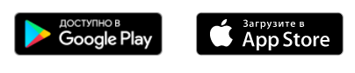
Меры поддержки субъектов МСП в моногородах (по состоянию на 11.12.2017)
Закупки у субъектов МСП в моногородах
Использование сервисов Портала Бизнес-навигатора МСП
Количество
моногородов
(шт.)
2017 г.
29 456 субъектов МСП в 319 моногородах воспользовались сервисами Портала Бизнес-навигатора МСП;
Бизнес-навигатор МСП включает данные по 18 моногородам.
В конце 2017 и в течение 2018 гг. планируется включение в Бизнес-навигатор МСП 7 новых моногородов, первым из которых станет
г. Усолье-Сибирское Иркутской области;
В Google Play и App Store доступно мобильное приложение Бизнес-навигатора МСП
Объем закупок у субъектов МСП
(млрд руб.)
Количество
Поставщиков
(шт.)
2017 год
50,9
2016 год
29,9
2017 год
182
2016 год
171
2017 год
1 596
2016 год
1 312
(увеличение на 70,60%)
(увеличение на 6,43%)
(увеличение на 21,65%)
Увеличение объема закупок у субъектов МСП в 2018 году на 50% по сравнению с 2017 годом до не менее 74 млрд рублей
Финансовая поддержка субъектов МСП в моногородах
2016 г.
малым предприятиям, зарегистрированным на территории моногородов, предоставлена финансовая поддержка в рамках НГС
на сумму 5,7 млрд рублей
Продукты Корпорации, МСП Банка
Специальные гарантийные продукты Корпорации для субъектов МСП в моногородах с повышенным размером обеспечения
Срок гарантии | до 15 лет
Сумма гарантийного покрытия | до 75% от суммы кредита (при условии поручительства РГО в размере 10%)
Порядок уплаты вознаграждения | единовременно/ежегодно/1 раз в полгода/ежеквартально
малым предприятиям, зарегистрированным на территории моногородов, предоставлена финансовая поддержка в рамках НГС
на сумму 5,8 млрд рублей
2017 г.
Объем финансовой поддержки субъектов ИМП в 2018 году
составит 6,2 млрд рублей
Лидеры по объему привлеченной гарантийной поддержки в 2017 г.:
Специальный кредитный продукт МСП Банка для резидентов моногородов «Развитие моногородов»*
Сумма кредита | от 3 млн до 250 млн рублей
Ставка по кредиту | от 8,9% до 10,6%
Срок кредита | от 36 до 84 месяцев
г. Набережные Челны (Республика Татарстан) – 647,3 млн рублей
г. Кумертау (Республика Башкортостан) – 331,4 млн рублей
г. Гаврилов-Ям (Ярославская область) – 161,1 млн рублей
г. Выкса (Нижегородская область) – 152 млн рублей
г. Елабуга (Республика Татарстан) – 140,4 млн рублей
* кредитование как на инвестиционные цели, так и на пополнение оборотных средств
17

Slide 18
Предоставление услуг Корпорации МСП через МФЦ и в электронной форме.
Имущественная поддержка.
Услуги Корпорации МСП через МФЦ и ЕПГУ
Информация об имуществе, содержащемся в перечнях государственного и муниципального имущества
для субъектов МСП
Число услуг, предоставляемых Корпорацией МСП:
Факт 2016 год – 3 услуги (имущество, заказчики, финансы)
Факт за 11 месяцев 2017 г. - 7 услуг (имущество, заказчики, финансы, господдержка, тренинги, номенклатура закупок, Бизнес-навигатор МСП);
15.08.2017 – все 7 услуг размещены на Едином портале госуслуг
План 2017 год – 9 услуг (господдержка, тренинги, номенклатура закупок, Бизнес-навигатор МСП, кредитно-гарантийная поддержка)
Число обращений субъектов МСП за услугами Корпорации
в МФЦ:
Факт 2016 год - 23,8 тыс. «уникальных» субъектов МСП
Факт на 11.12.2017 года –167,3 тыс. «уникальных» субъектов МСП, из которых 92 тыс. (55%) зарегистрированы на Портале Бизнес-навигатора через МФЦ
План 2017 год (макс.) – 151,1 тыс. «уникальных» субъектов МСП
По состоянию на 11 декабря 2017 года – 47 461 объект имущества.
С 31 декабря 2015 года рост количества объектов имущества составил 66%
18

Slide 19






Инвестиционный лифт: консолидация мер поддержки
субъектам МСП, оказываемых институтами развития
Возможная роль участников
Кредитное финансирование субъектов МСП | Осуществление кредитно-гарантийной поддержки субъектов МСП | Вхождение в капитал субъектов МСП / мезонинное финансирование | Сопровождение и поддержка субъектов МСП с экспортным потенциалом
Основной фокус - импортозамещение, высокотехнологичные компании. 50% - софинансирование от заемщика (включая банковские кредиты). Не менее 15% средств предоставляет акционер. Обеспечение: гарантия, залог, поручительство. | Соответствие требованиям ст.4 Федерального закона №209-ФЗ. Регистрация бизнеса на территории РФ. Отсутствие отрицательной кредитной истории и отсутствие просроченной задолженности. | Несырьевой сектор экономики. Наличие экспортной выручки. Выручка компании от 0,5 до 5 млрд руб. Бюджет проекта от 500 млн до 20 млрд руб. Конечные бенефициары – резиденты РФ. | Ведение экспортной деятельности. Поддержка только несырьевого сектора. Доля российской составляющей в экспортном контракте – не менее 30%.
Финансирование на проектной основе. Стоимость финансирования: 5% годовых. Срок кредита: 5-7 лет. Объем финансирования: до 500 млн руб. на одну сделку. | Срок гарантии: до 15 лет. Вознаграждение за гарантию: 0,75% годовых от суммы гарантии за весь срок действия гарантии. Сумма гарантии: до 50% от суммы кредита, при участии РГО до 70%. Программа стимулирования кредитования (9,6%-10,6% годовых). | Участие в акционерном капитале до 50%. Объем инвестирования: до 1 млрд руб. в один проект. Внутренняя норма доходности превышает 13,5% в рублях. Выход РФПИ из инвестиции через 5-7 лет. | 9 страховых продуктов ЭКСАР. Кредитование: Размер кредита – до 100% от суммы экспортного контракта. Валюта кредита – российский рубль или валюта экспортного контракта.
₽
£
€
Ключевые
требования
к проектам
Параметры финансирования
:
В рамках Порядка взаимодействия институтов развития в 2016-2017 гг.
одобрено финансирование 15 проектов общим бюджетом 19 984 млн рублей
№ | Примеры проектов на стадии рассмотрения | Отрасль | Бюджет, млн руб.
1 | Строительство современного завода по производству гибких насосно-компрессорных труб (ГНКТ) | Трубная промышленность | 694
2 | Организация производства мясных снеков | Пищевая промышленность | 100
3 | Расширение производства котельного, теплотехнического и вспомогательного оборудования, оборудования автоматики и диспетчеризации котельных под собственной торговой маркой | Теплоэнергетика | 923
На рассмотрении в рамках механизма Инвестиционный лифт находятся 4 проекта пищевой, трубной промышленности, теплоэнергетики. Общий бюджет рассматриваемых проектов составляет 2 267 млн руб.
19

Slide 20
СПАСИБО ЗА ВНИМАНИЕ

